Slide 2
Betriebliche Gesundheitsförderung
Sozialdienste Wolfurt

Slide 3
Wie kam es dazu?
Thema hat mich immer schon interessiert
Projektarbeit im Rahmen meiner Ausbildung zur Pflegeleitung
Durch Recherche auf BGF-Projekt der ÖGK gestoßen

Slide 4
Ziele:
Gesundheit der Mitarbeiter:innen zu erhalten bzw. zu fördern
Arbeitsverhältnisse verbessern
Verhalten unserer Mitarbeiter für Gesundheit zu sensibilisieren
Gesund in Pension gehen

Slide 5
Auftakt BGF-Projekt
Mai 2022

Slide 6
Ablauf BGF-Projekt:
1. Erstgespräch mit den Beraterinnen
2. Erstellung einer Steuerungsgruppe
Projektplanung
Ziele definieren
Schaffung von Rahmenbedingungen
3. Kick-off Veranstaltung

Slide 7
Kick-off Veranstaltung mit der Beraterin Claudia Muigg

Slide 8
Kleines Goody im Austausch für die Befragung

Slide 9
Projektablauf
4. Sensibilisierungsworkshop für die Führungskräfte
5. Diagnose/Ist-Analyse
Kombi AG Befragung
Gesundheitszirkel
Evaluierung psychischer Belastungen
6. Ergebnis-Präsentation und Ableiten von Maßnahmen:
Sehr guter Austausch mit den Beraterinnen
7. Umsetzung - Maßnahmenplanung

Slide 10
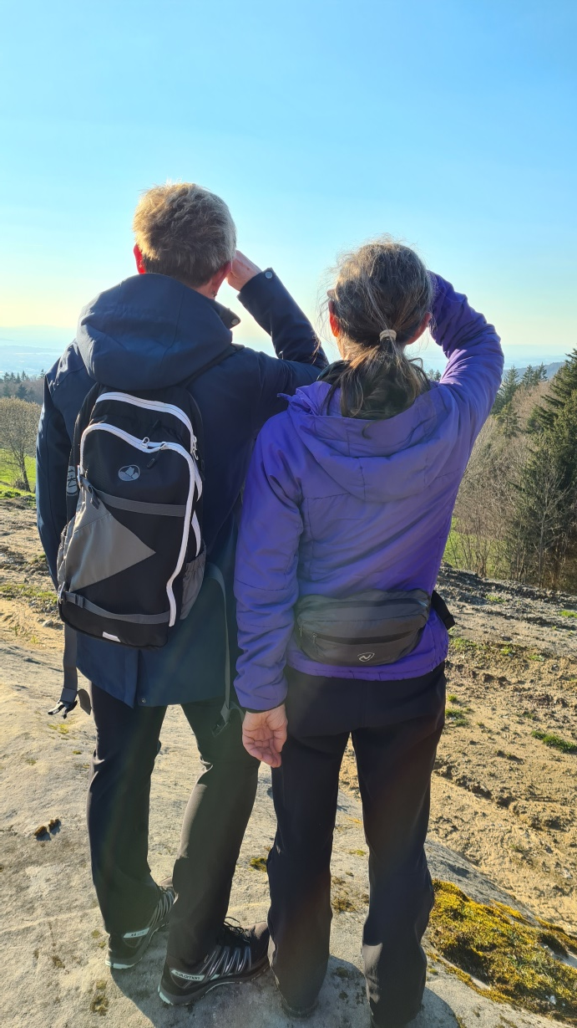
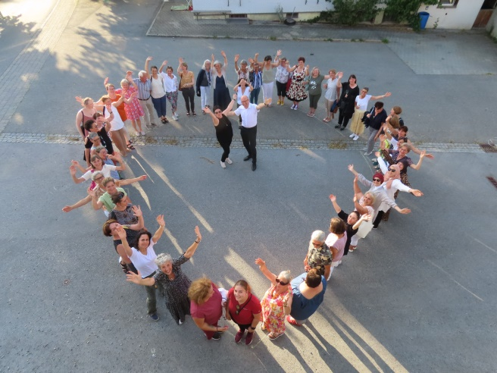
Einführung einer Wandergruppe

Slide 11
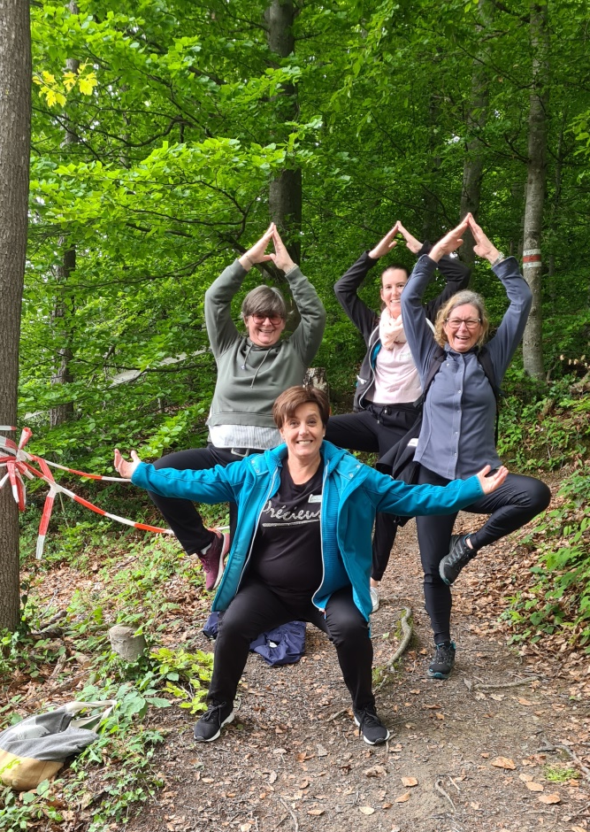
Energie tanken in der Gruppe

Slide 13
Verwöhnprogramm für´s Personal

Slide 14
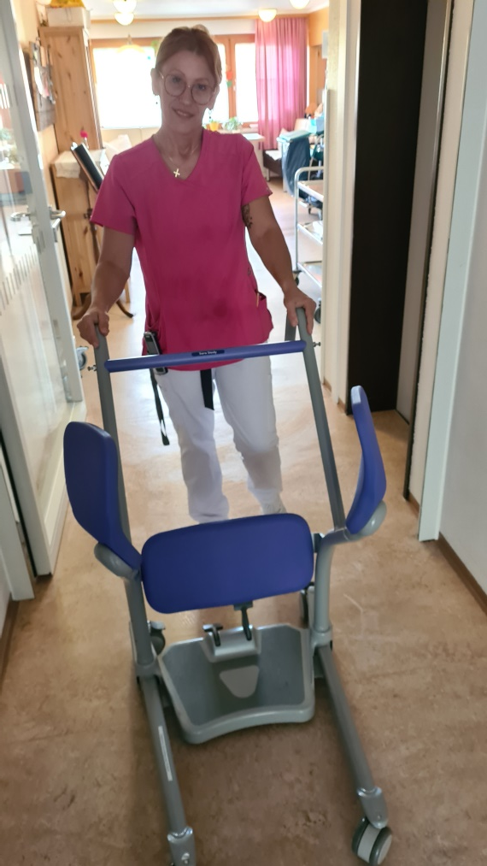
Anschaffung von Hilfsmitteln

Slide 15
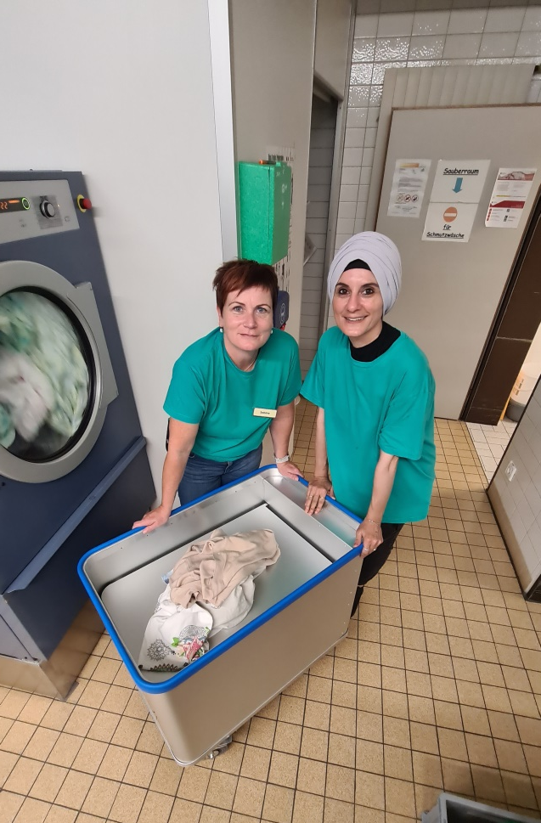
Arbeitserleichterung auch für die Wäscherei

Slide 16
Fahrradputzaktion für Personal

Slide 17
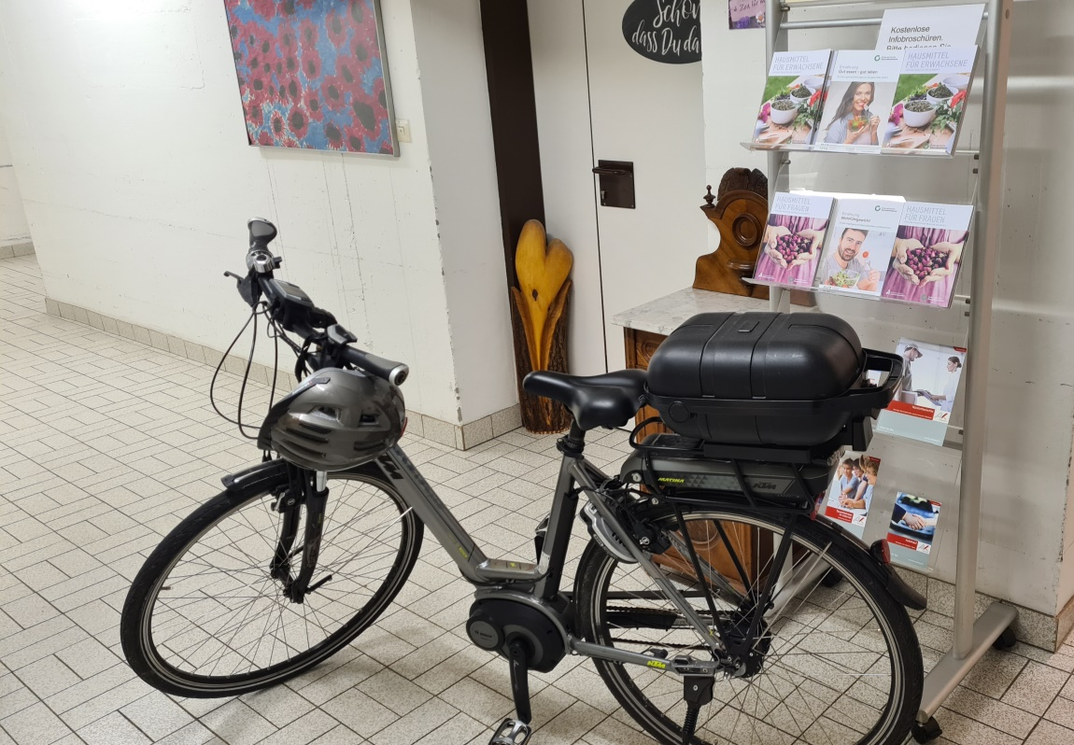
Radius Aktion
Jobrad

Slide 18
Pilates

Slide 19
Inhouse Kinästhetik Schulung
Grundkurs
&
Fortgeschrittenenkurs

Slide 20
Stressreduktion durch neuen Medikamentenraum

Slide 21
Motivation für Bewegungsübungen für zwischendurch

Slide 22
INFO-Tafel für BGF-Veranstaltungen

Slide 23
Ziele unserer Einrichtung
Verbesserung der physischen Gesundheit der Beschäftigten
Messbar durch sinkende Krankenstände und MA-Befragung
Verbesserung der Arbeitszufriedenheit und der Lebensqualität
Messbar durch die MA-Befragung und stabile Personalbesetzung
Mitarbeiter:innen-Wohlbefinden durch gute Balance Arbeit und Beruf
Messbar durch die MA-Befragung
Steigerung der Arbeitgebermarke
Messbar durch Steigerung der Mitarbeiter:innen als Markenbotschafter -„Schaffe eine gesunde Umgebung und rede darüber!“

Slide 24
Gewinn für Mitarbeiter:innen
Positive Wirkung auf die eigene Gesundheit
Gesteigertes Wohlbefinden
Steigerung der Lebensqualität
Verbesserter Kontakt unter Arbeitskollegen
Ausbau der eigenen Gesundheitskompetenz
Steigerung des Gesundheitsbewusstseins
Verbesserung der Arbeitszufriedenheit

Slide 25
Gewinn für Arbeitgeber
Reduktion der gesundheitlichen Beschwerden
Reduktion der Krankenstände
Geringere Fluktuation
Verbesserung des Betriebsklimas
Weniger Konflikte
Verbesserung der Kommunikation
Imagegewinn

Slide 26
Welcher Projektschritt macht am meisten Spaß?
Die Ist-Analyse war sehr spannend
Ergebnis-Präsentation und Ableiten von Maßnahmen
Ideenfindung mit den Beraterinnen
Umsetzung der Maßnahmen

Slide 27
Herausforderungen bei der Umsetzung im Pflegebereich:
Projektbeginn im Mai 2022 ( nach Corona – großes Risikopotential)
Sensibilisierung der Mitarbeiter, um sie für das Projekt zu gewinnen
Viel kommunizieren und in Abläufe einbinden (Partizipation)
In einem Bereich haben sich doch große Unzufriedenheiten gezeigt, durch Führungswechsel, nicht immer „Gehört werden“ etc.
POSITVES OUTCOME:
Durch Anschaffung von Hilfsmitteln -> Erkennen der positiven Entwicklung
Problembereich, durch Intervention der Führung und Erstellung von Strukturen sehr gutes Miteinander erreicht

Slide 28
Projektablauf:
8. Evaluierung
Projektevaluierung durch 2. Befragung (Herbst 2023)
Reflexion und Sicherung in der Steuerungsgruppe
Verankerung der Nachhaltigkeit
9. Abschluss Veranstaltung
Information an alle Beschäftigten
DANK an Alle für das Mitwirken
Dankeschön-Feier

Slide 30
Danke an alle Mitarbeiter:innen für das engagierte Mitmachen!

